Slide 1
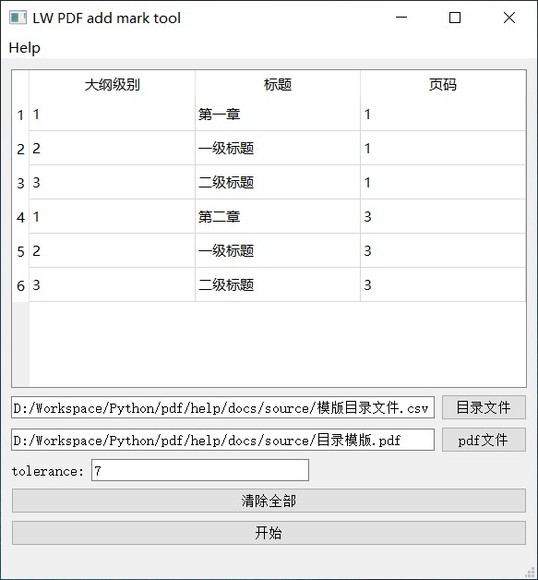
1
2
1
3
4
5

Slide 2
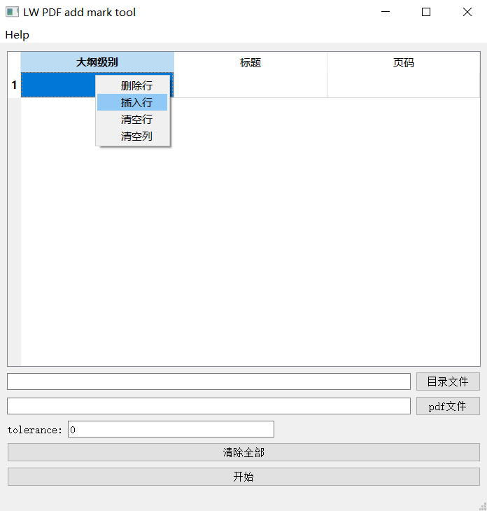

Slide 3
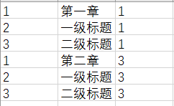

Slide 4

LW PDF
Add Mark
WWQ

